Slide 1
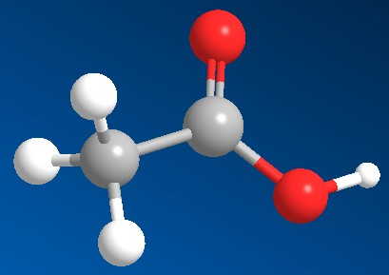
第七章 有机化合物
第三节 乙醇与乙酸
第2课时 乙酸

Slide 2
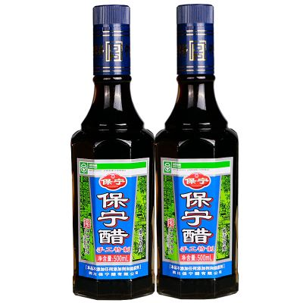
乙酸（俗称醋酸）
1. 物理性质：
①、无色、有强烈刺激性气味的液体；
②、熔点16.6℃；
③、沸点118 ℃ (易挥发)；
④、易溶于水、乙醇等。
食醋含 3%～ 5%乙酸

Slide 3
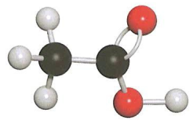
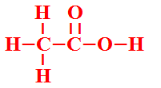
2.-乙酸的结构
分子模型 | 结构式 | 分子式 | 结构简式 | 官能团
羧基
—COOH
CH₃COOH
C₂H₄O₂

Slide 4

羧的来源
氧
气
夋
酉
夋
羊
羊
酸
羧基是含氧的酸性官能团！

Slide 5

3.-化学性质
电离方程式：
CH₃COOH CH₃COO⁻ + H⁺
与指示剂反应
使紫色石蕊溶液变
红色
与活泼金属反应
2 (CH₃COO)₂Zn+H₂↑
CH₃COOH+Zn→
与金属氧化物反应
6 2(CH₃COO)₃Fe+3H₂O
Fe₂O₃+ CH₃COOH→
Fe₂O₃+6CH₃COOH→ 6CH₃COO—+3H₂O +2Fe³⁺
1.酸的通性
CH₃COOH+Mg(OH)₂→
2 (CH₃COO)₂Mg+2H₂O
与碱反应
2CH₃COOH+Mg(OH)₂→2CH₃COO— +2H₂O+Mg²⁺
2 (CH₃COO)₂Ca+H₂O+CO₂↑
与某些盐反应（除水垢）
CH₃COOH+CaCO₃→
CaCO₃＋2CH₃COOH＝Ca^{2＋}＋2CH₃COO—＋CO₂↑＋H₂O
＞
酸性：CH₃COOH____H₂CO₃

Slide 6
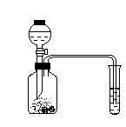
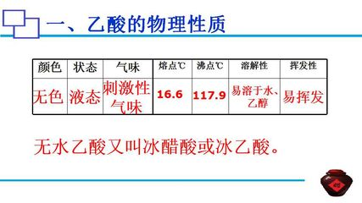
乙酸的化学性质
电离方程式：
CH₃COOH CH₃COO－+H⁺
2.请设计实验比较乙酸与碳酸、盐酸的酸性强弱？
CH₃COOH
Na₂CO₃或NaHCO₃
澄清石灰水

Slide 7
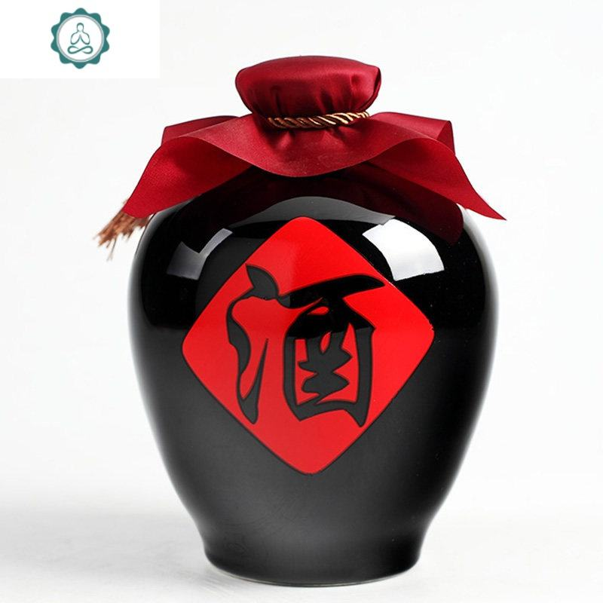
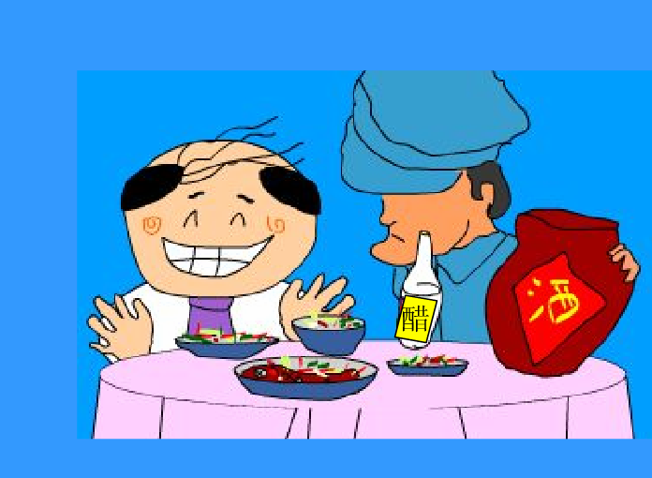
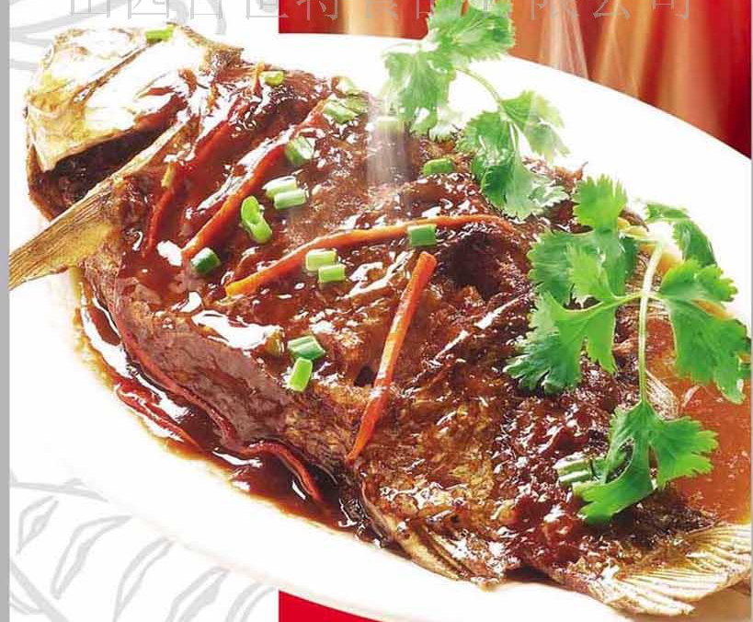
生活小片断
“酒是陈的香”—— 食品和饮料，超过保鲜期就会变质，而用粮食或水果酿造的酒会随着时间的延长而变得醇香
厨师烧鱼时常加醋并加点酒，这样鱼的味道就变得无腥、香醇，特别鲜美。
没关系，喝点醋，解解酒。

Slide 8

酯化反应的原理
酯化反应属于 反应
取代
O
=
浓H₂SO₄
CH₃─C─OH +H─O─C₂H₅
O
=
CH₃─C─O─C₂H₅ + H₂O
酯化反应实质：
酸去羟基，醇去氢
酯基
同位素示踪法

Slide 9
CH₃COOH+CH₃CH₂OH H₂O+CH₃COOCH₂CH₃
防止溶液暴沸
碎瓷片的作用：
1、试剂加入顺序： ；
2、可逆反应，条件 ，
其中浓H₂SO₄作用： ；
3、饱和Na₂CO₃溶液作用是：
4、长导管的作用： ，导管不能伸入饱和Na₂CO₃溶液中，目的： ；
5. 如何分离酯和饱和Na₂CO₃溶液： 。
乙醇+浓硫酸+乙酸
催化剂、吸水剂
①中和乙酸，溶解乙醇
②降低乙酸乙酯在水中的溶解度,便于分层析出。
已知：乙酸乙酯的沸点77.2℃，密度比水小，可溶于水，在盐溶液溶解度比在水中的小
导气、冷凝
防倒吸
用分液漏斗分液

Slide 10
1. 乙酸属于有机物酸，是非电解质。（ ）
2. 0.1 mol/L的醋酸溶液中，氢离子浓度为0.1 mol/L。（ ）
3. 乙酸与NaOH溶液反应的离子方程式是：H⁺+OH⁻=H₂O （ ）
4. 可以用NaHCO₃鉴别乙醇和乙酸。( )
5. 除去乙酸乙酯中的乙酸，最好的处理和操作是用饱和Na₂CO₃溶液洗涤后分液。（ ）
6. CH₃CH₂OH能发生氧化反应，CH₃COOH不能。（ ）
7. 1mol HOOC—COOH与足量的NaHCO₃溶液反应，生成44.8L的CO₂。（ ）
8. 制取乙酸乙酯时，加反应物的顺序是先加浓H₂SO₄再加乙醇最后加乙酸。（ ）
9. 酯化反应属于取代反应。（ ）
10. 向试管中加入1molCH₃COOH与1molCH₃CH₂OH在浓硫酸作用下，完全反应，生成
1molCH₃COOCH₂CH₃ （ ）
11. 用分液漏斗分离CH₃COOCH₂CH₃ 与Na₂CO₃溶液时，CH₃COOCH₂CH₃ 从下口放出。（ ）
×
×
×
×
×
×
×
×
√
×
×

Slide 11
酯化反应的反应机理：
酯化反应属于 反应
取代
酸去羟基，醇去氢
① CH₃COOH+ CH₃OH
③
+ CH₃CH₂OH
② CH₃CH=CH－COOH +
④
+ CH₃COOH

Slide 12
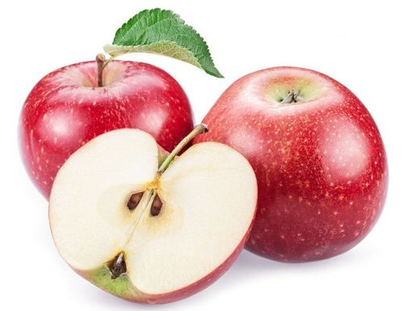
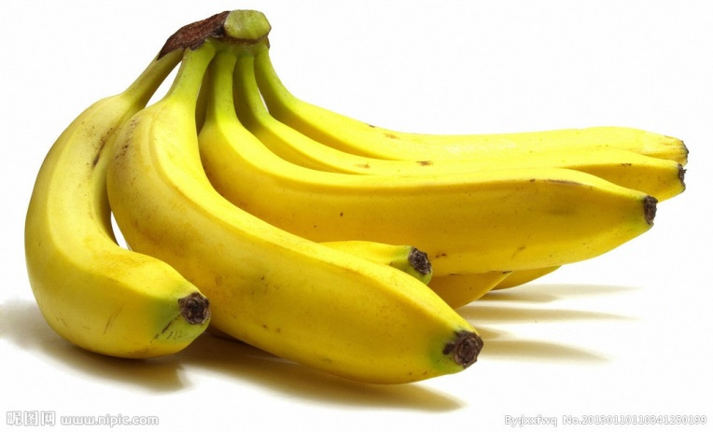
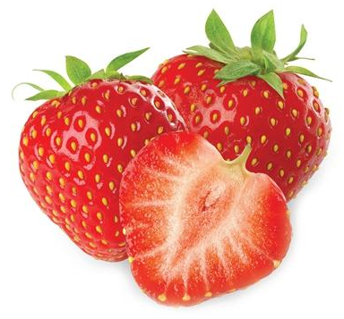

Slide 13
A
Notes:
13

Slide 14
乙酸、乙醇、碳酸、水分子中羟基氢的活动性比较
 | 醇 | 水 | 碳酸 | 羧酸
羟基氢的活动性
能否与钠反应
能否与NaOH反应
能否与Na₂CO₃反应
能否与NaHCO₃反应
逐渐增强
能
能
能
能
不能
不能
能
能
不能
不能
能（但不放出气体）
能（放出CO₂气体）
不能
不能
不能
能（放出CO₂气体）

Slide 15
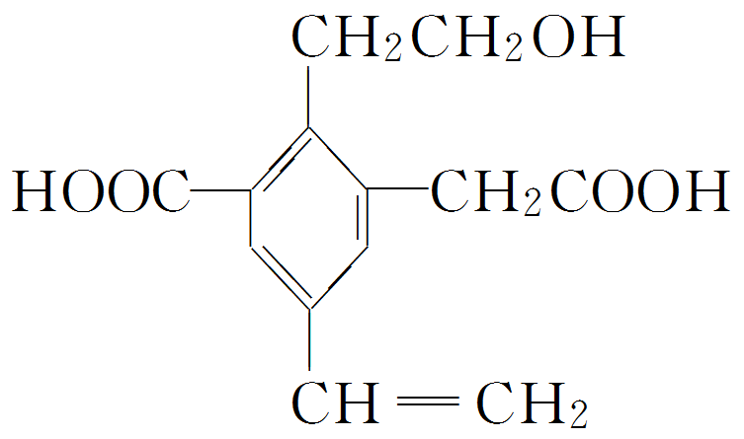
5. 某有机物的结构简式如图所示：
（1）1mol该有机物和过量的金属钠反应最多可以生成 L H₂（标况下）。
（2）该物质最多消耗Na、NaOH、NaHCO₃的物质的量之比为 。
33.6
3:2:2

Slide 16
6.写出下列有机物所含官能团的名称

Slide 17
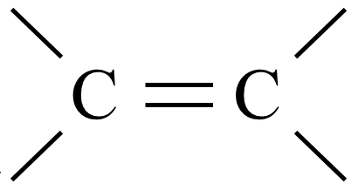
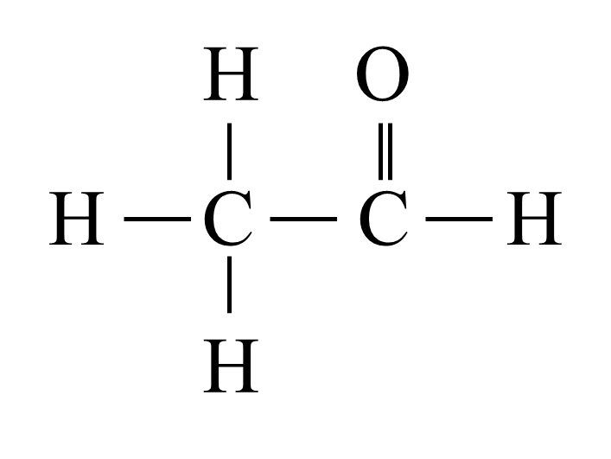
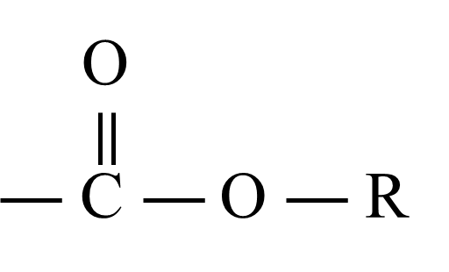
官能团 | 化学反应
碳碳双键：
加成反应
（使溴水或溴的CCl₄溶液褪色）
氧化反应
（使酸性KMnO₄溶液褪色）
—C ≡ ≡ C—
加聚反应
与金属 Na 反应（置换反应）
羟基： —OH
氧化反应（燃烧、催化氧化、强氧化剂氧化）
取代反应（与羧酸发生酯化反应）
氧化反应（催化氧化成羧酸）
醛基：
酸性（与金属、金属氧化物、碱、某些盐反应）
羧基 ：—COOH
取代反应（与醇发生酯化反应）
酯基：
取代反应（水解成酸和醇）

Slide 18
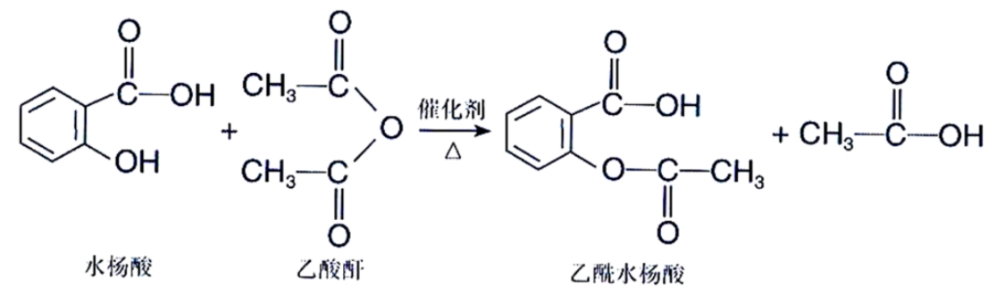
7．柳树皮中的水杨酸可与乙酸酐发生下列反应生成乙酰水杨酸(阿司匹林)：
以下说法中不正确的是
A．水杨酸和乙酰水杨酸均有两种含氧官能团
B．该反应的类型为加成反应
C．乙酰水杨酸的化学式为C₉H₈O₄ ,一定条件下，能发生酯化反应
D．反应式中有三种物质可直接与小苏打水溶液反应产生CO₂
B

